Slide 1
Para hacer ahora
1) Yo (ir) ______________ a la casa de mi amiga.
2) Nosotros (ir) _____________ al parque.
3) Ella (ir) _________________ a Nueva York.
4) Isabella y Juan (ir) __________ a la escuela.
5) Tú (ir) ____________ al supermercado.
6) Él (ir) ____________ a la biblioteca.

Slide 2
Un repaso de ayer

Slide 3
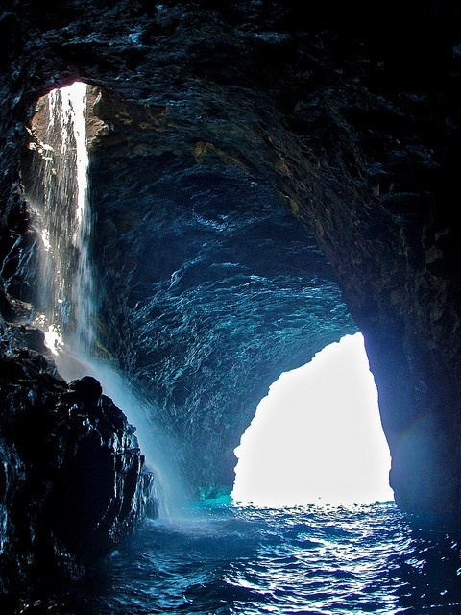
Hoy es el 22 de febrero.

Slide 4
La cita del día

Slide 5
El objetivo
We are learning to:
Conjugate the verb “ir” for all subjects
Use the verb “ir” in complete sentences

Slide 6
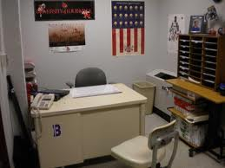
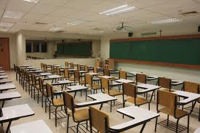
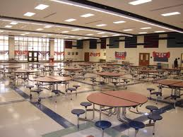
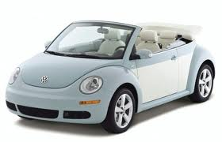
Mi horario (lunes-viernes)
1) Yo voy a la escuela secundaria.
2) Yo voy a la oficina.
3) Yo voy a la clase de español I.
4) Yo voy a la clase de español II.
5) Yo voy a la cafetería.
6) Yo voy a mi carro.
7) Yo voy a mi casa.

Slide 7
Mi horario (sábado-domingo)
1) Mis amigos y yo vamos al restaurante.
2) Mis padres y yo vamos al cine.
3) Mi hermano y yo vamos al parque.
4) Mi amiga y yo vamos al gimnasio.
5) Mi tía y yo vamos a la biblioteca.

Slide 8
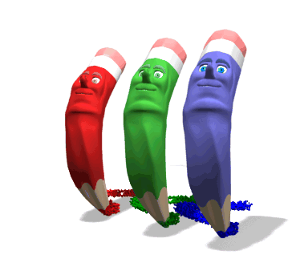
Te toca a ti

Slide 9
Las preguntas
1) ¿Vas a la escuela secundaria de Belleville?
2) ¿Vas a la clase de italiano?
3) ¿Vas al parque después de la escuela?
4) ¿Vas a tu casa después de la escuela?
5) ¿Vas al cine durante el fin de semana?

